Slide 1
워드 프로세서
이주호 이유민 한승호

Slide 2
역할분담
66,360 바이트
2329줄
이유민
배열을 이용한 TUI 제작
코드 최적화
코드 하나로 합치기
PPT 제작
이주호
배열 퍼시스턴트 구현
리스트 스택 구현
SQL 부분 작성
PPT 제작
한승호
리스트 큐 구현
온라인 부분 구현
PPT 제작

Slide 3
기능 소개
새로운 텍스트 파일 작성
파일을 큐를 이용해 순차적 데이터베이스(SQL)에 올리기
퍼시스턴트 스택을 이용한 실행 취소 기능 및 버전 복구 기능
TUI 기술을 이용한 사용자 편의성

Slide 4
사용한 기술
배열 퍼시스턴트 스택
리스트 스택
온라인 큐
배열
파일 입출력 기능(문자열 파싱)
Windows.h를 사용한 도스 창 효과 및 조작

Slide 5

동기
한글,워드 또는 다른 문서작업 프로그램을 사용하면서 불편했던 점 중 하나가 파일이 버전별로 복구가 힘들 다는 점이 었다.
그래서 적은 용량의 보조기억장치와 주기억장치로 파일을 복구할 수 있는 프로그램을 생각해 보았다.

Slide 6

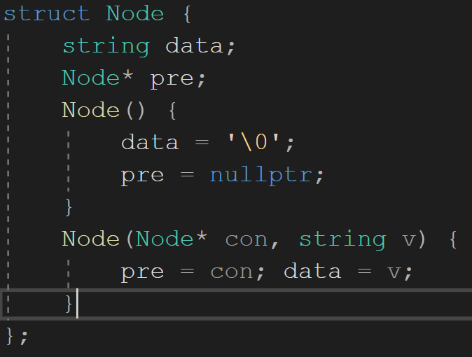
퍼시스턴트 스택
Node file[i][j] i는 몇 번째 파일인지 확인하는 부분이고 j는 몇번째 버전인지 저장하는 기능이다.
Node는 현재 파일 버전의 문자열 값과 그 전에 참조하고 있는 버전의 주소값이다.

Slide 7
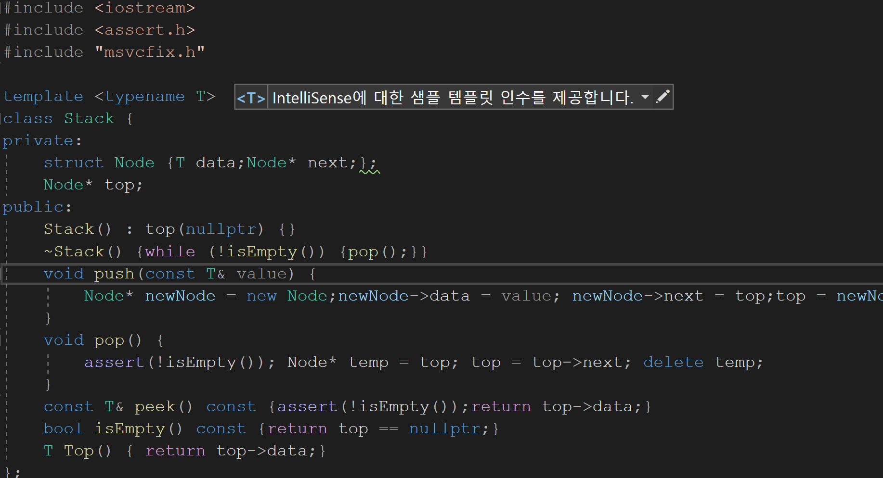
리스트 스택

Slide 8
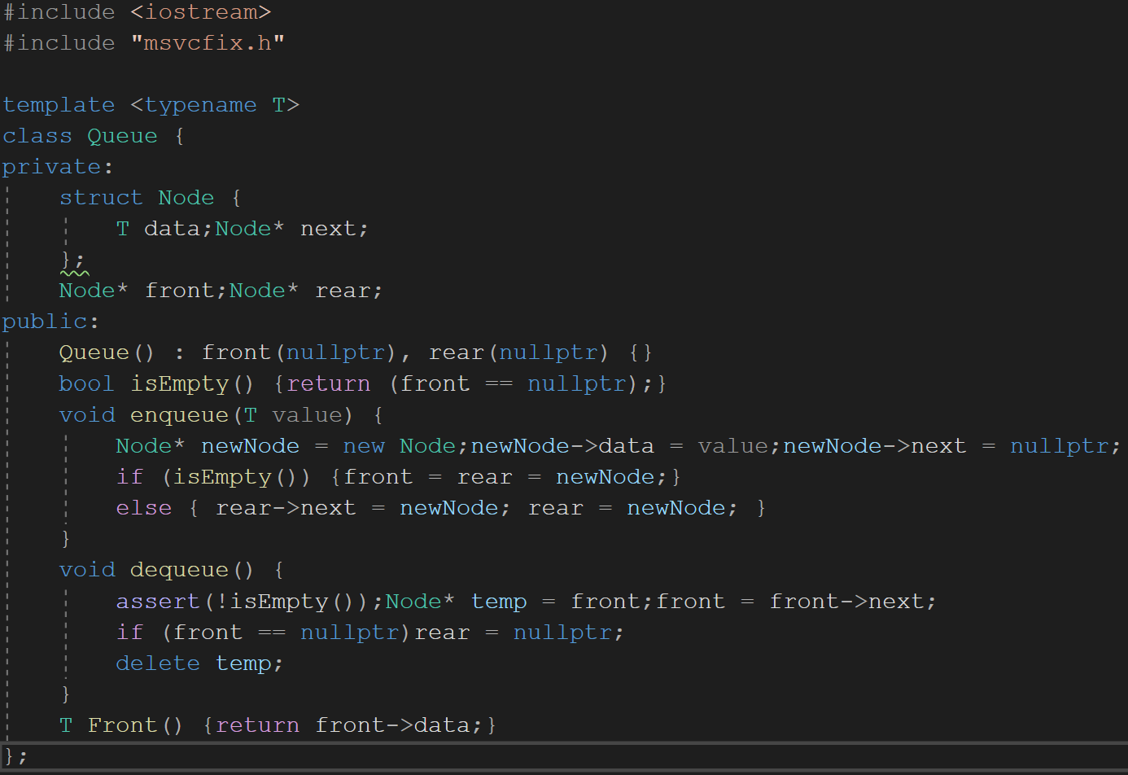
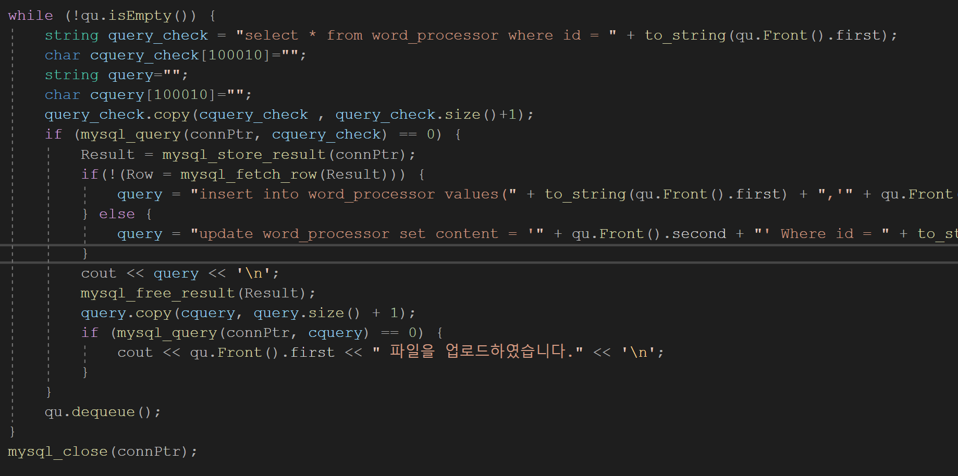
온라인 큐
리스트 큐를 사용하여 파일의 추가를 순차적으로 원할하게 할 수 있게 구현을 하였다. 업로드 기능을 사용할 때 보다 편하게 사용할 수 있다.
업로드 할때 순차적으로 업로드 후 종료할때 파일을 한꺼번에 업로드 한 후 종료한다.

Slide 9
TUI 배열 사용
화면의 TUI(사용자 인터페이스)를 만들 때…
메뉴 항목 배열
창의 버튼 배열
창의 라벨 배열
동적 할당 시 발생하는 오류로 인하여 정적 길이 배열 사용

